Slide 1
Travail de cloche
Que faites-vous quand vous êtes seul(e) et vous vous ennuyez?

Slide 2
Bonjour!
mercredi, le onze mars

Slide 3
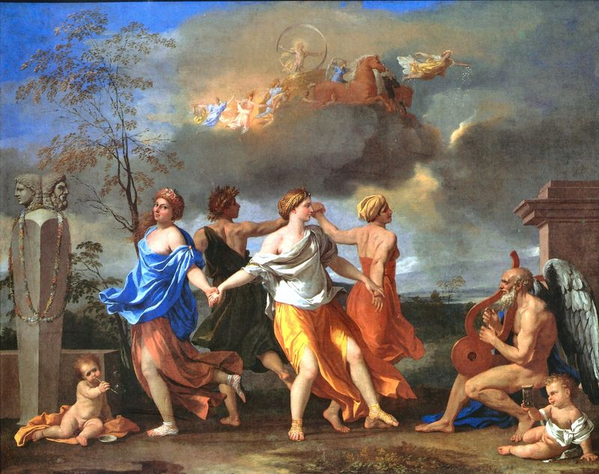
Nicolas Poussin (1594 – 1665) est probablement le peintre le mieux connu de la période baroque classique française.

Slide 4
Qu’est-ce que c’est?

Slide 5
la corde
le filin

Slide 6
la corde

Slide 7
Que faites-vous pour trouver un narval?
Nous devons faire le son de baleine.
Qui parle baleine?

Slide 8
Dory parle baleine !

Slide 9
Nous faisons un spectacle!!!

Slide 10
Devoirs

Slide 11
Billet de sortie
Qu’est-ce que vous appelez une vache qui joue de la trompette?

